Slide 1

Obrazac prezentacije
OBUKA ZA LINIJSKOG MENADŽERA
Ova prezentacija je obrazac za obučavanje linijskih menadžera o bezbednosti na putevima
Možda ćete želeti da je upotrebite bez dodavanja sadržaja
Međutim, bilo bi bolje da dodate neki sadržaj kako bi bila relevantnija za vašu situaciju
Ona je osmišljena tako da možete da dodajete slike koje prikazuju lokalni saobraćaj ili slike iz svakodnevnog rada
Možda ćete želeti da dodate i slajdove na kojima se objašnjavaju interna pravila koja primenjujete u kompaniji
Za module e-učenja posetite sajt https://roadrisktoolkit.com/
Za savete o daljoj obuci kontaktirajte:
mail@roadrisktoolkit.com

Slide 2


Obuka za linijske menadžere

Slide 3
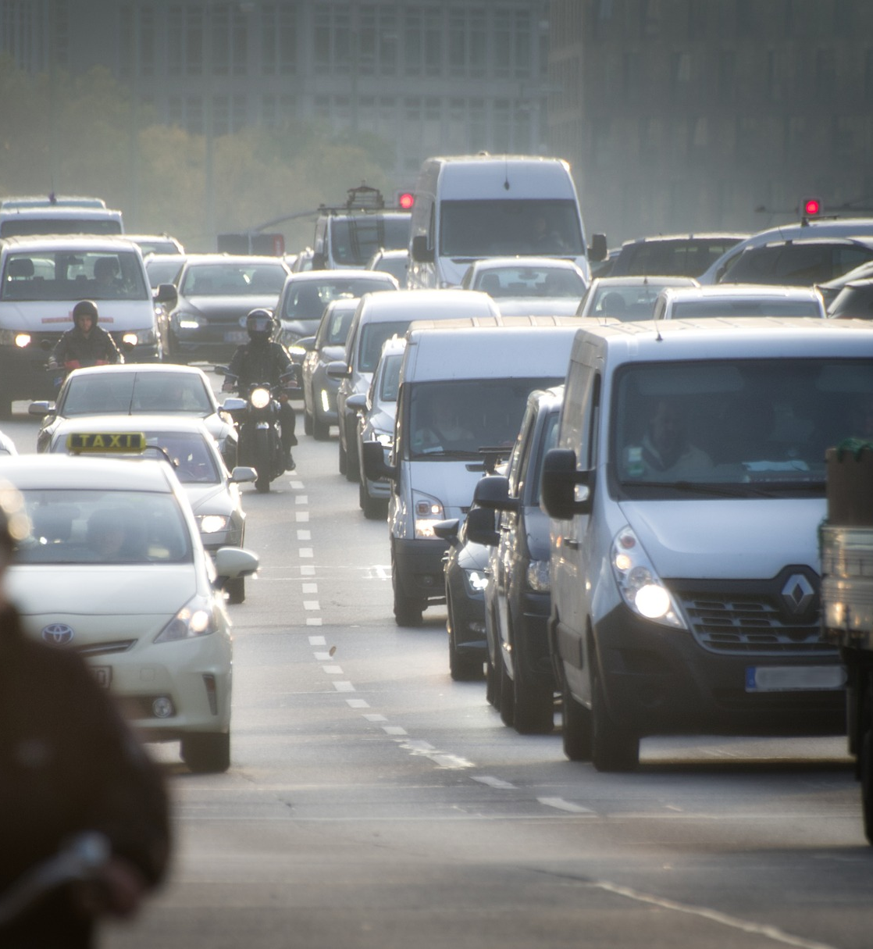
Plan
Razmera problema
Zašto bismo upravljali rizicima na putevima na radnom mestu?
Najveći rizici
Delotvorno upravljanje rizikom na putevima na radnom mestu
Uloge i odgovornosti linijskog menadžera
Suočavanje sa vozačima
Ispitivanje nakon incidenta

Slide 4
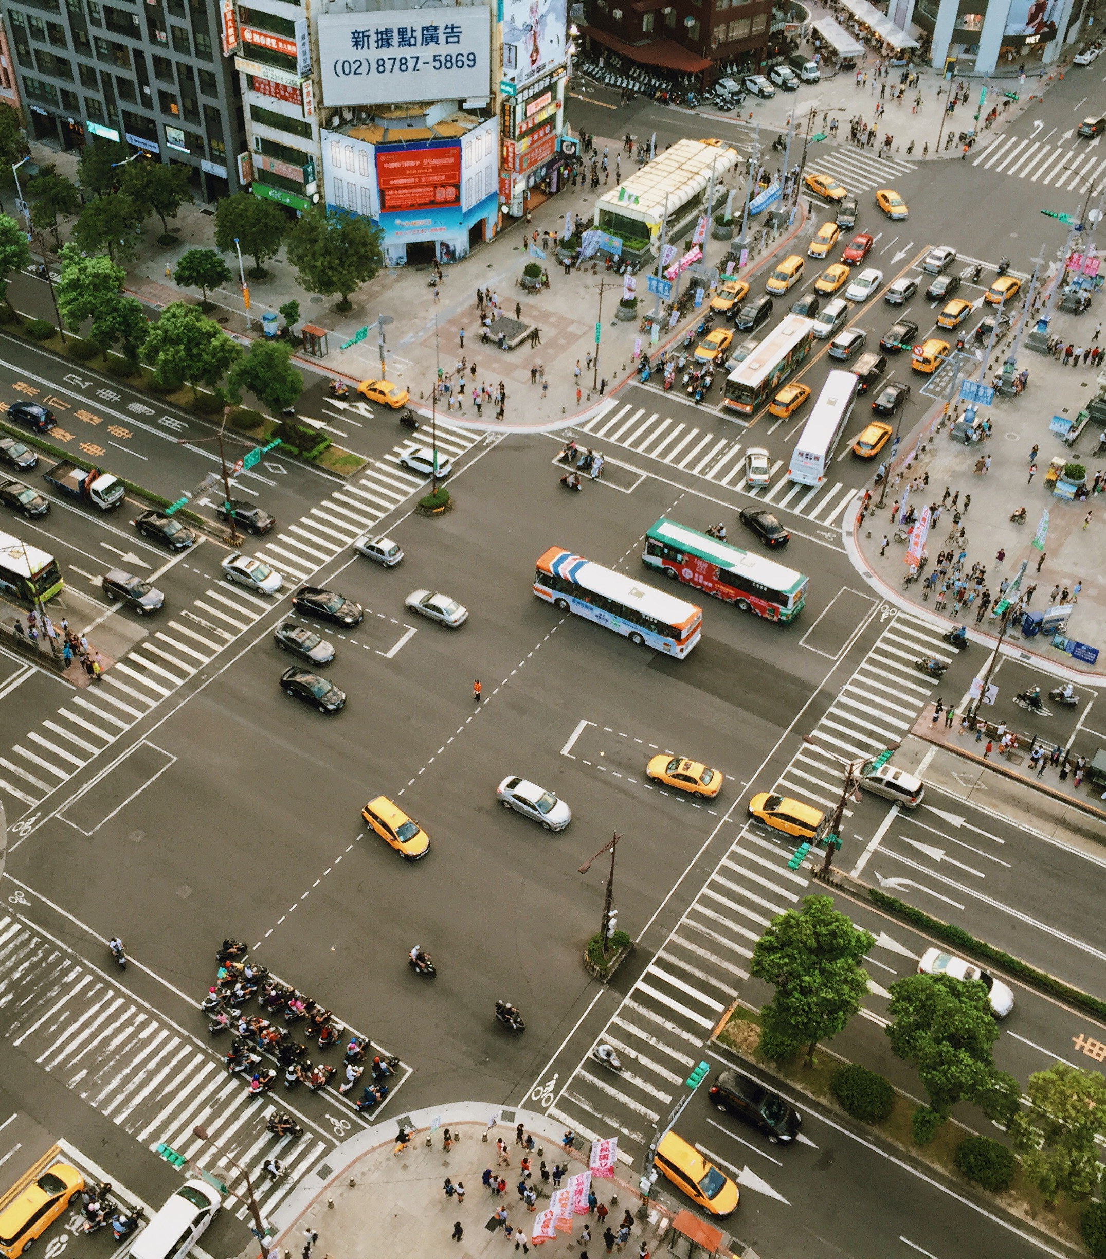
Razmera problema
Notes:
Ovaj odeljak prezentacije se osvrće na razmere problema bezbednosti na putevima širom sveta.

Slide 5
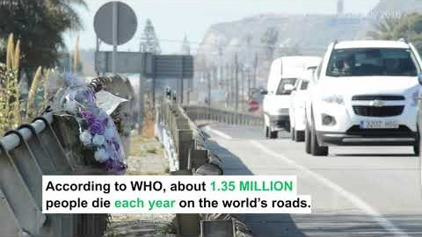
Kako navodi SZO, oko 1,35 MILIONA ljudi umre svake godine na putevima u celom svetu.
Notes:
Video-uvod koji ističe realnu razmeru problema bezbednosti na putevima širom sveta.
U njemu se ističu neke činjenice i cifre i priča se o ciljevima održivog razvoja kao okviru koji vlade država mogu da upotrebe kako bi poboljšale bezbednost na putevima.

Slide 6
Povrede u drumskom saobraćaju: činjenice
Svake godine se širom sveta dogodi 1,35 miliona smrtnih slučajeva u drumskom saobraćaju.
To je 8. uzrok smrti po učestalosti
90% ovih smrtnih slučajeva se dešava u zemljama s niskim i srednjim standardom
54% preminulih su pešaci, biciklisti i motociklisti
Notes:
Ovaj slajd pruža dokaze za neke od informacija u video-snimku i ističe razmere problema u zemljama s niskim i srednjim standardom, kao i problem s ranjivim korisnicima puteva – pešacima, motociklistima i biciklistima.
Uvek bi trebalo da imate na umu da je naša dužnost kao menadžera da upravljamo zdravljem i bezbednošću naših zaposlenih, kao i drugih učesnika u saobraćaju, pa bi svaki sudar u kojem je došlo (ili moglo da dođe) do povreda bilo kog učesnika u saobraćaju trebalo da shvatimo podjednako ozbiljno kao sudare u kojima su naši zaposleni povređeni (ili mogli da budu povređeni).

Slide 7
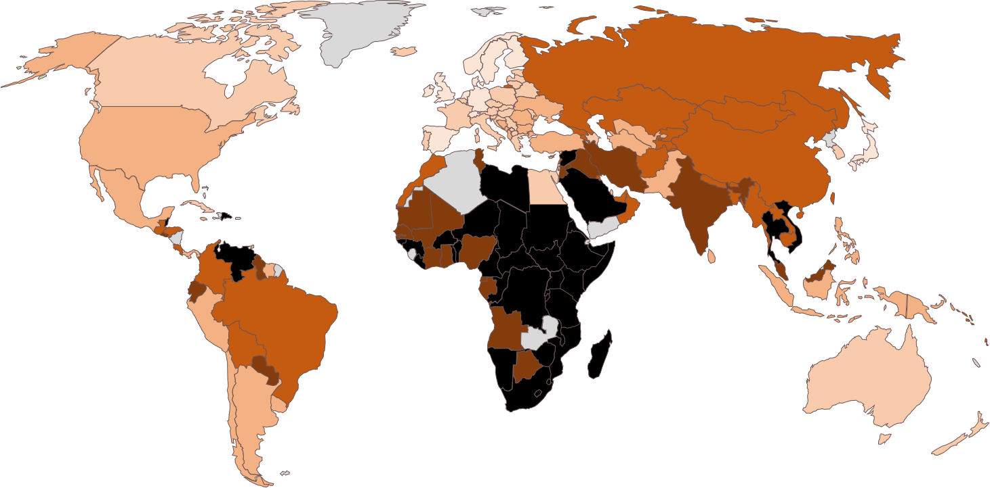
Toplotna mapa smrtnosti na drumu
Notes:
Ova toplotna mapa područja na kojima dolazi do smrtnih slučajeva – što je boja tamnija, to je viši broj smrtnih slučajeva po populaciji od 100.000 stanovnika – pomaže vam da uočite gde se nalaze problemi u zemljama u kojima poslujete.

Slide 8
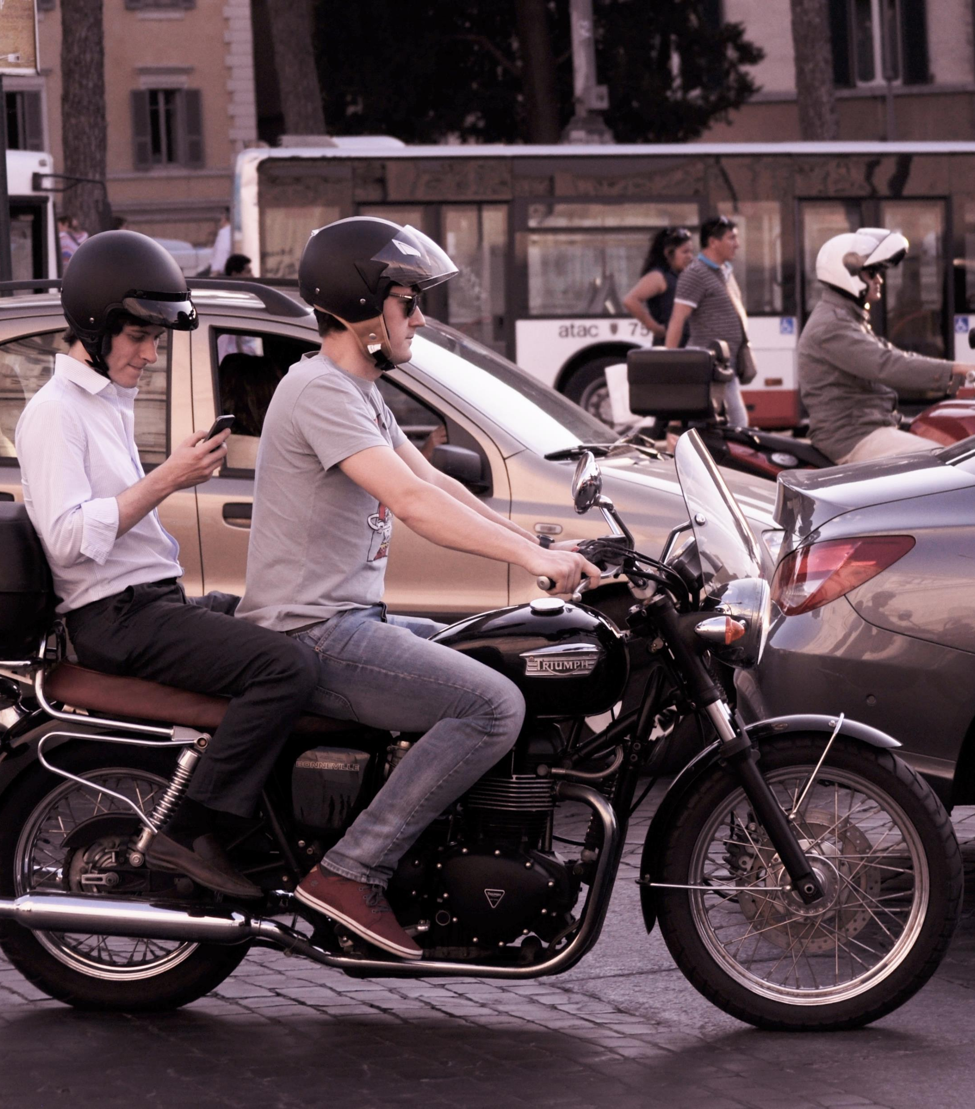
Zašto bismo upravljali rizicima na putevima na radnom mestu?
Notes:
U ovom odeljku se razmatraju razlozi zbog kojih bi Kompanija trebalo da upravlja rizicima na putevima na radnom mestu.
Ako se sprovodi kao interaktivna sesija, ovde postavite pitanje o razlozima.

Slide 9
Zašto bismo upravljali rizicima na putevima na radnom mestu?
Rizik od povreda
Rizik od krivičnog gonjenja
Društvena odgovornost korporacija
Finansijski gubici
Notes:
Ovo su osnovni razlozi zbog kojih bi svaka organizacija trebalo da upravlja rizicima na putevima na radnom mestu.
Sledećih nekoliko slajdova se detaljnije bavi svakom od ovih oblasti kako biste dobili uvide koje možete da upotrebite u svom poslovanju.

Slide 10
Rizik od povreda
1,35 miliona ljudi svake godine pogine u sudarima na putu
  93% ovih smrtnih slučajeva se dešava u zemljama s niskim i srednjim standardom
  52% smrtnih ishoda se dešava kod ranjivih učesnika u saobraćaju – pešaka, biciklista i motociklista
Pratite ovu vezu da biste videli broj smrtnih slučajeva na 100.000 stanovnika u zemljama u kojima poslujete:
https://www.grsproadsafety.org/resources/global-crash-data/
Istraživanje o profesionalnim vozačima pokazuje da je kod njih rizik od učestvovanja u sudaru veći, čak i kada se veća kilometraža uzme u obzir.
Notes:
Podsetite ljude na činjenice i cifre koje su ranije iznete.
Upotrebite vezu da biste pronašli stope smrtnosti u zemljama u kojima poslujete kako biste videli razmere problema na lokalnom nivou.
Profesionalni vozači imaju više sudara od običnih korisnika motornih vozila, čak i kada se u obzir uzmu veće kilometraže. To može da bude posledica većeg pritiska koji imaju usled poslovnih aktivnosti, povrh svega onoga što im se dešava u privatnim životima.
Trebalo bi da istaknete da ne treba da se brinemo samo o smrtnim slučajevima na putevima – već i o milionima ozbiljnih povreda.

Slide 11
Rizik od krivičnog gonjenja
Vozač nije jedini koji može da snosi pravnu odgovornost kada dođe do sudara. U zavisnosti od toga u kojoj zemlji poslujete, tim menadžera bi mogao da bude pravno odgovoran ako se otkrije da je doprineo sudaru, recimo, putem nemara ili postavljanja nerazumnih zahteva pred vozača.
Notes:
Zakonska situacija se razlikuje od zemlje do zemlje, pa se ne vredi upuštati u detalje ovde, ali dovoljno je reći da postoji rizik od krivičnog gonjenja ako državni organi vide greške menadžera kao nešto što je doprinelo dolasku do sudara.

Slide 12
Društvena odgovornost korporacija (CSR)
Izbegavanje povređivanja zaposlenih ili drugih ljudi koji dele put sa njima
  Podsetnik da kada dođe do povređivanja treće strane, Kompanija bi mogla da snosi posledice, a postoji i psihološki uticaj na vozača.
Očuvanje dobrosusedskih odnosa na lokacijama i u kancelarijama
Sinergija bezbednosti i ekologije
Notes:
Iz prethodnih diskusija o broju smrtnih slučajeva i ozbiljnih povreda, kao i obuhvaćenih rizika, jasno je da svaka organizacija koja svoju društvenu odgovornost korporacije shvata ozbiljno mora da delotvorno upravlja bezbednošću na putevima na radnom mestu.
Uvek imajte na umu da poenta upravljanja bezbednošću na putevima na radnom mestu nije samo bezbednost zaposlenih – već i zaštita drugih ljudi koji učestvuju u saobraćaju. Čuli smo da se 54% smrtnih ishoda dešava kod ranjivih učesnika u saobraćaju – pešaka, biciklista i motociklista.
Postoje mnoge mere koje su dobre za upravljanje bezbednošću na putevima, a istovremeno i za životnu sredinu, pa će delotvorno upravljanje rizikom na putevima na radnom mestu doprineti i „zelenim“ inicijativama.

Slide 13
Finansijski problemi
Kod svakog sudara se javljaju:
  Direktni gubici, kao što su:
    Odbici ili prekoračenja povezani sa polisom osiguranja
    Troškovi popravke ako ih ne pokriva osiguranje
    Troškovi najma zamenskih vozila
    itd.
  Koji su indirektni ili skriveni troškovi, odnosno neosigurani gubici?
Notes:
Mada bi najveća motivacija trebalo da bude sprečavanje sudara kako bi se izbegli smrtni slučajevi i ozbiljne povrede, bezbedna vožnja takođe ima smisla iz perspektive poslovanja.
Direktni troškovi zavise od prirode polise osiguranja, ali mogu da obuhvataju navedene stvari.
Ako vodite interaktivnu sesiju, pitajte koji su skriveni troškovi, odnosno neosigurani gubici?

Slide 14
Neosigurani gubici
Međunarodni institut za kontrolu gubitaka navodi da na svaki 1 USD/1 EUR/1 GBP koji osiguravajuća kompanija isplati dolazi 8-53 USD/EUR/GBP neosiguranih gubitaka, u zavisnosti od težine incidenta. Zastanite na trenutak i razmislite o tome kako to izgleda na osnovu vašeg iskustva sa naplatom osiguranja!
Ali koji su to skriveni troškovi? To zavisi od prirode organizacije, ali uvek obuhvata odsustvovanje sa posla – zaposleni neće raditi ono za šta ga plaćate, pa će to dovesti do finansijskog uticaja na poslovanje. Čak i ako zaposleni nije povređen u sudaru, ne bi trebalo da potcenite psihološki uticaj svedočenja tuđoj smrti ili ozbiljnom povređivanju u sudaru – taj zaposleni možda neće biti produktivan član osoblja neko vreme.
Naravno, postoje i mnoge druge vrste skrivenih troškova – manja produktivnost, kašnjenje isporuka, kršenje ugovora o uslugama, veća fluktuacija kadrova – lista ide u nedogled. Ono što nikada ne smete da zaboravite jesu skriveni troškovi vezani za narušavanje reputacije ako mediji povežu vašu organizaciju sa sudarom – koliko bi to moglo da utiče na vaše poslovanje?
Notes:
Ovo bi trebalo da pruži uvid u realne troškove koje poslovanje snosi svaki put kada dođe do sudara.

Slide 15

Najveći rizici
Notes:
U ovom odeljku se razmatra koji su to najveći rizici u smislu verovatnoće da će zaposleni ili neki drugi učesnik u saobraćaju poginuti ili biti ozbiljno povređen u sudaru na putu.
Ako se ova obuka za linijske menadžere sprovodi kao interaktivna sesija, u ovom trenutku postavite pitanje:
„Koji su glavni razlozi zbog kojih dolazi do ozbiljnih sudara?“

Slide 16
Najveći rizici
Brzina
Uticaj supstanci
Ometanja
Zamor
Sigurnosni pojasevi i kacige
Notes:
Ovo su glavni razlozi zbog kojih dolazi do sudara sa smrtnim ishodom ili ozbiljnim povredama.
Naravno, postoje i drugi razlozi, poput vožnje preblizu vozilu ispred, nebezbednog preticanja itd, ali za njih uglavnom postoje dodatni faktori koji im doprinose, kao što su umor, ometanja itd.

Slide 17

Brzina
Smanjenje prosečne brzine za 5% može da dovede do smanjenja sudara sa smrtnim ishodima za 30%.
Ograničenja brzine od 50 km/h ili manje u naseljenim mestima važna su za zaštitu ranjivih korisnika puteva
Samo 1 od svakih 7 zemalja ocenjuje primenu zakona o brzini kao dobru
Notes:
Ovaj infografik razmatra značaj nižih ograničenja brzine.
Vožnja pri bezbednoj brzini, u zavisnosti od trenutnih uslova na putu i vremenskih uslova, predstavlja najbitniji deo svake politike o bezbednosti na putevima. Trebalo bi da naglasimo vozačima da ograničenje brzine nije cilj i da u mnogim situacijama, kao kada postoji zastoj na putu, po lošim vremenskim uslovima, noću itd, neće biti bezbedno da voze pri brzini ograničenja.

Slide 18

Uticaj supstanci
Kada je nivo alkohola u krvi viši od 0,05 g/dl, rizik od sudara u drumskom saobraćaju se drastično povećava
89 zemalja ima zakon o vožnji u pijanom stanju koji je zasnovan na ovoj ili nižoj granici
135 zemalja koristi nasumično testiranje daha kako bi sprovodile zakone o vožnji u pijanom stanju
Izvor: Svetska zdravstvena organizacija
Notes:
Ovaj slajd razmatra problem vožnje u pijanom stanju na globalnom nivou. Svaka količina alkohola u telu, čak i ona niža od lokalnog zakonskog ograničenja, povećava rizik od sudara, pa bi trebalo da usvojimo politiku nekonzumiranja alkohola. Trebalo bi i da podsetimo zaposlene da i jutro nakon konzumiranja alkohola i dalje mogu da budu onesposobljeni, kao i da ih edukujemo o tome koliko alkohola konzumiraju i koliko telu treba da metaboliše taj alkohol kako bi mogli da shvate kada će se njihovo telo osloboditi alkohola, odnosno kada će biti bezbedno da voze.
Trebalo bi i da se uverimo da vozači nemaju lekova ili droga u telu dok voze, pošto će i to povećati rizik od dolaska do sudara. Važno je imati na umu da i neki lekovi – kako oni koji se uzimaju na lekarski recept, tako i oni koji mogu da se kupe u apoteci – mogu da povećaju rizik od učestvovanja u sudaru. Zato morate da se uverite da su zaposleni svesni toga, kao i da sprečite ljude da voze pod tim okolnostima.
g/dl = grami po decilitru

Slide 19

Ometanja
Ako vozač koristi mobilni telefon dok vozi, njegova moždana aktivnost koja se povezuje s vožnjom smanjuje se za 37%
Slanje ili prijem tekstualne poruke odvraća oči vozača od puta na 4,6 sekundi u proseku
Za 4,6 sekundi vozilo koje se kreće brzinom od 110 km/h prelazi razdaljinu od 1,5 fudbalskih terena
Notes:
Ovaj infografik se fokusira na najveće ometanje – korišćenje telefona ili pametnih telefona. Istraživanje sprovedeno širom sveta pokazalo je da su vozači koji koriste telefon, bilo da se radi o direktnom rukovanju ili pomoću hendsfri uređaja, izloženi 4 puta većem riziku od učestvovanja u sudaru.
Trebalo bi da podignete nivo svesti o rizicima koji se javljaju i da se uverite da ne podstičete niti podržavate korišćenje telefona tokom vožnje. Nikada nemojte da zovete zaposlenog kada znate da je za volanom, a ako ga pozovete i jasno vam je da on vozi, odmah prekinite poziv.
Imajte u vidu da postoje i mnoge druge ometajuće stvari koje vozači rade – na primer, pričaju s putnicima, jedu, piju, doteruju se. Trebalo bi da se uverite da je poruka koju prenosite vozačima veoma jasna – kada voze, njihova celokupna pažnja mora da bude usmerena na bezbednu vožnju i ni na šta drugo.

Slide 20

Zamor
Ako izgubite 2 sata sna, to je isto kao da ste popili 3 piva
Verovatnoća da ćete doživeti sudar je 3 puta veća ako ste premoreni
21% sudara sa smrtnim ishodom obuhvata nekog pospanog vozača
Notes:
Ovaj slajd razmatra rizike povezane sa zamorom, odnosno vožnjom u umornom stanju.
Treba da obezbedite upravljanje ukupnim brojem radnih sati zaposlenih, a on bi trebalo da uključi vreme provedeno na poslu, u vožnji i u putovanju na posao i sa njega.
Treba, takođe, da obezbedite da vozači prave redovne pauze tokom vožnje: one bi trebalo da se prave svaka 2 sata, ili pre ako vozač počinje da se oseća umorno i te pauze bi trebalo da traju oko 15-20 minuta.
Na zamor utiču trajanje i kvalitet sna, tako da u tome ulogu igraju i životne okolnosti zaposlenog. Ako primetite da zaposleni dolazi na posao umoran, ne bi mu trebalo dozvoliti da vozi.

Slide 21

Sigurnosni pojasevi
Nošenje sigurnosnog pojasa smanjuje rizik od fatalnih povreda za do 50% za putnike na prednjim sedištima
Taj procenat raste do 75% za putnike na zadnjim sedištima
111 zemalja u svetu ima sveobuhvatne zakone u pogledu sigurnosnih pojaseva i oni pokrivaju 4,8 milijardi ljudi
Notes:
Ovaj slajd prikazuje prednosti nošenja sigurnosnog pojasa, kao kakvo je i zakonodavstvo i primena zakona u različitim zemljama.
Treba da obezbedite da vozila koja koriste vaši zaposleni imaju sigurnosne pojaseve sa tri tačke vezivanja na svim sedištima.
Treba da se uverite da vozači uvek nose sigurnosni pojas i da je svaki vozač uveren da svi ostali u vozilu nose svoj sigurnosni pojas, bez obzira na zakonske obaveze.

Slide 22

Kacige
Nošenje kacige na motociklu na ispravan način smanjuje rizik od smrtnog ishoda za 40%
Rizik od ozbiljne povrede smanjuje se za 70% prilikom nošenja kacige
155 zemalja ima sveobuhvatne zakone koji se tiču nošenja kacige i oni pokrivaju i vozače i putnike
Notes:
Ovaj sajt ćete uključiti u prezentaciju samo ako među zaposlenima ima onih koji koriste motocikle / mopede / skutere.
Ova infografika prikazuje prednosti nošenja kacige i zakonodavstvo u svetu.
Bez obzira na lokalne zakone u zemljama u kojima radite, treba da obezbedite da vaši zaposleni uvek nose zakonom odobrenu kacigu i da ona mora biti pričvršćena na ispravan način.

Slide 23
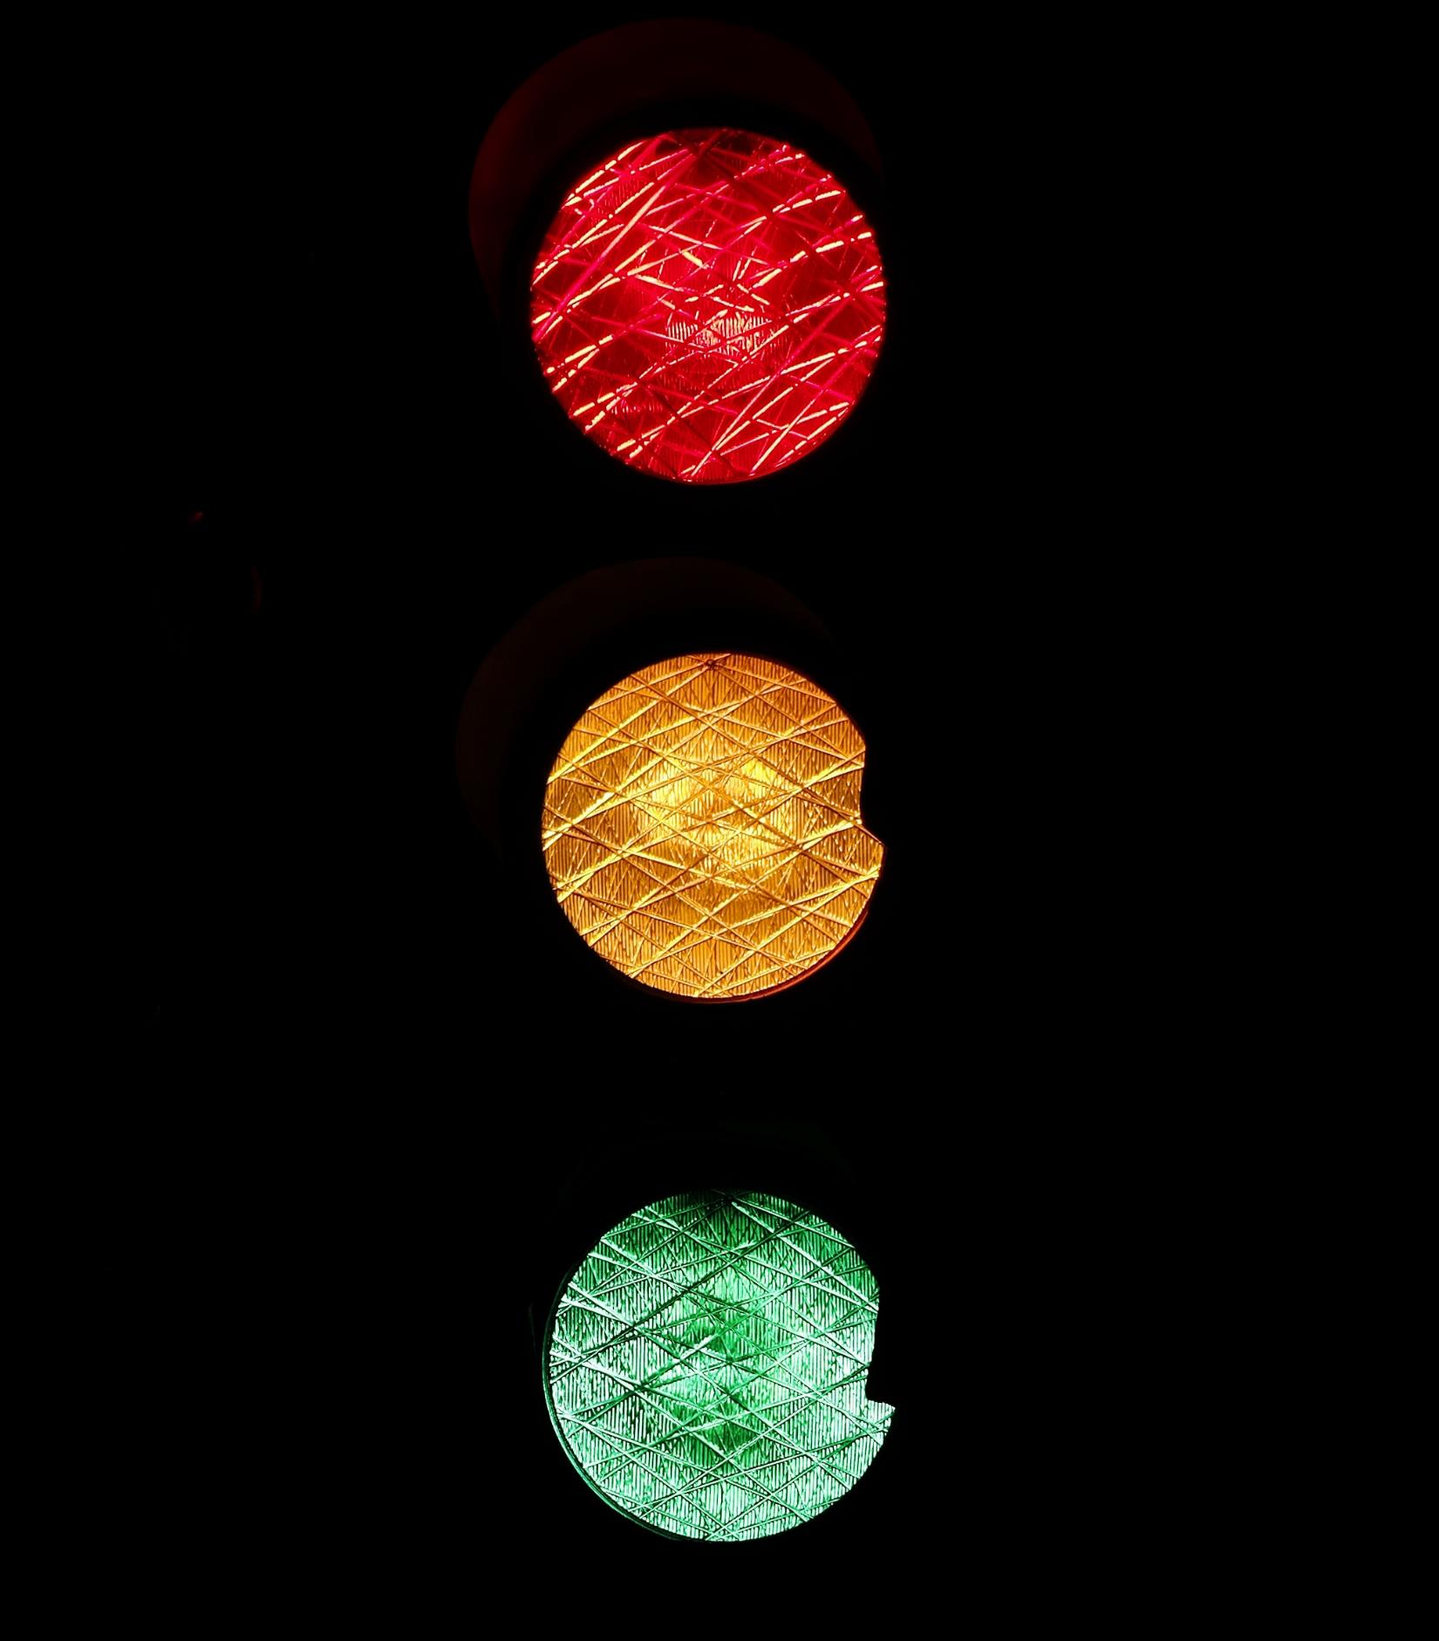
Delotvorno upravljanje rizikom na putevima na radnom mestu
Notes:
Imajući u vidu pažnju koju ova kompanija usmerava na bezbednu vožnju, važno je razumeti kako izgleda delotvoran program upravljanja rizicima na putevima na radnom mestu, i to na visokom nivou, tako da možete razumeti gde se različite inicijative uklapaju i kakva je opšta strategija.

Slide 24

Obuka rukovodioca
Profilisanje rizika
Procedure
Pregled rizika
Planiraj
Uradi
Odabir i
primena
kontrola
Politike
Rizik od
štete
Ponovo se fokusiraj
Vodeći i
zaostali
pokazatelji
Deluj
Proveri
Revidiraj i proveri
Prikazi koji se
sastavljaju
nakon udesa
Razvij kulturu
Analiza
osnovnog
uzroka
Notes:
Ovako izgleda delotvoran proces upravljanja rizikom na putevima na radnom mestu; on se zasniva na dokazanom procesu upravljanja zdravljem i bezbednošću, čiji su elementi „Planiraj“, „Uradi“, „Proveri“, „Deluj“.
Primetićete da je to proces koji traje. Vi ćete se na početku baviti svim identifikovanim oblastima visokog rizika, ali kada se ponovo vratite procesu, možete proveriti da li je vaš program upravljanja delotvoran, ponovo se fokusirati na njega ako je potrebno, a takođe uzeti u obzir sve rizike koji se pojavljuju (npr. u tehnologiji vozila ili zakonodavstvu) i promene u vašem poslovanju koje će uneti promene u rizike sa kojima se vozači suočavaju (npr. izmeštanje skladišta ili kancelarija, sticanje novih poslova itd.).
Van okvira ovog programa obuke je dalje ispitivanje ovog procesa, ali neki od ključnih elemenata bi bili: razvoj pravila i procedura zajedno sa obukom linijskog menadžera (ovaj kurs!), korišćenje procene rizika da biste dobili dubinsko razumevanje rizika sa kojima se možete suočiti, omogućavanje sprovođenja odgovarajućih intervencija usmerenih na rukovodstvo i/ili vozača, utvrđivanje koje ključne pokazatelje učinka treba meriti da bi se videlo koliko je program uspešan, razumevanje osnovnih uzroka incidenata i razvoj kulture bezbednosti na putu.

Slide 25

Uloge i odgovornosti linijskog menadžera
Notes:
Ovaj odeljak govori o vašim ulogama i odgovornostima u okviru programa bezbednosti na putevima ove kompanije.

Slide 26
Uloge i odgovornosti linijskog menadžera
Vođstvo
Um koji kontroliše
  Stvarni pritisci i oni koji se mogu osetiti
  Eliminisanje potrebe kod zaposlenih da preuzimaju rizike kada voze
Primena pravila i procedura bezbedne vožnje
Postizanje ispravne ravnoteže između bezbednosti i ciljeva poslovanja
Notes:
U sledećih nekoliko slajdova ćemo redom pogledati svaku od ovih tema, tako da ćete moći razumeti svoje uloge i odgovornosti u pogledu bezbedne vožnje i, takođe, kako možete uticati na svoje zaposlene da voze bezbedno i poštuju pravila i procedure ove kompanije, koje se tiču bezbedne vožnje.

Slide 27
Vođstvo
Snažno i efikasno vođstvo je od ključne važnosti za uspeh inicijative koja se tiče bezbednosti na putevima.
Tim starijeg rukovodstva mora da obezbedi vreme, podsticaj i sav budžet, neophodne za program bezbednosti na putevima.
Imajte u vidu da su SVI rukovodioci istovremeno i vođe: to znači da i vas kao vođe ostali moraju videti da vozite bezbedno i pratite pravila i procedure bezbedne vožnje.
Uvek se ponašajte dosledno prema svim zaposlenima...
Notes:
Kao što je to slučaj u svim aspektima poslovanja, vođstvo je od ključne važnosti za svaku inicijativu.
Kada govorimo o vođama, često mislimo na tim starijeg rukovodstva i, naravno, on je veoma važan za obezbeđivanje vremena, podsticaja i svog budžeta, neophodnih za program bezbednosti na putevima.
Ali svi rukovodioci su takođe i vođe i važno je da ostali sve vas, od tima starijeg rukovodstva, do svakog od vas pojedinačno, vide kako bezbedno vozite i pratite pravila i procedure bezbedne vožnje. Ukoliko određena pravila važe za zaposlene, a druga za vođe i rukovodioce, malo je verovatno da će vozači pomisliti da ozbiljno shvatate bezbednu vožnju...
Takođe treba da budete dosledni: svi zaposleni treba da podležu istim pravilima i procedurama, bez obzira na to koliko su vredni za samo poslovanje. Ni od kakve je koristi da previdite lošu vožnju nekog zaposlenog zato što je on ili ona toliko dobar(ra) u svom poslu jer to šalje negativnu poruku njegovim ili njenim kolegama...

Slide 28
Um koji kontroliše
Imate veliki uticaj na to kako se zaposleni ponašaju dok voze
„Ono što zanima mog rukovodioca, zanima i mene“
Važnost davanja doslednih poruka kako bi zaposleni zaista razumeli važnost bezbedne vožnje i to kako se ona uklapa u njihove druge ciljeve.
Notes:
Šta je za nas „um koji kontroliše“?
Rukovodilac ima veliki uticaj na to kako se zaposleni ponašaju; izreka: „Ono što zanima mog rukovodioca, zanima i mene“, to sumira kako treba. I kao takav, ako je poruka koju on šalje zaposlenima ta da treba da poštuju pravila i procedure bezbedne vožnje, ALI da je važnije postići ciljeve koji se tiču poslovanja, kako će onda ti zaposleni voziti, ako se moraju suočiti sa izborom? Verovatno će preuzimati rizike kako bi postigli poslovne metrike.
Budući da rukovodioci i supervizori imaju toliko uticaja na svoje direktne podređene, bilo da su toga svesni ili ne, od ključne je važnosti da uvek vozite bezbedno i šaljete doslednu poruku, tako da zaposleni stvarno razumeju značaj bezbedne vožnje i to kako se ona uklapa u njihove druge ciljeve.

Slide 29
Primena pravila i procedura bezbedne vožnje
Morate primenjivati pravila i procedure bezbedne vožnje.
Morate obezbediti da ih svi vaši zaposleni razumeju i da ih se pridržavaju.
Notes:
Linijski menadžeri i supervizori su takođe odgovorni za stvarnu primenu pravila i procedura bezbedne vožnje. Njih je verovatno napisao neko drugi, ali vi njima treba da vladate i, što je još važnije, da obezbedite da ih vaši zaposleni razumeju i da ih se pridržavaju.

Slide 30
Postizanje ispravne ravnoteže između bezbednosti i ciljeva poslovanja
Koje će rizike poslovanje tolerisati? Na osnovu ovoga ćete odrediti koje rizike ćete dozvoliti zaposlenima da ih preuzimaju kako bi postigli neki poslovni cilj, a koji su neprihvatljivi i podložni strogoj kontroli rukovodstva.
Ovde nema tačnog ili pogrešnog odgovora, sve zavisi od toga gde se, u samoj organizaciji, nalazi prioritet bezbedne vožnje.
Često ćete morati da menjate operativne procedure i prakse kako biste dozvolili zaposlenima da voze bezbedno...
Notes:
To je verovatno najveći problem i povezan je sa umom koji kontroliše. Morate da razumete koje će rizike poslovanje tolerisati i u tom okruženju možete odrediti šta je ravnoteža između bezbednosti i ciljeva poslovanja; odnosno, koje rizike dozvoljavate zaposlenima da preuzmu da bi postigli poslovni cilj, a koji su neprihvatljivi i podložni strogim kontrolama rukovodstva.
Ovde nema tačnog ili pogrešnog odgovora, sve zavisi od toga gde se, u samoj organizaciji, nalazi prioritet bezbedne vožnje i koje ste operativne promene spremni da napravite kako biste omogućili zaposlenima da bezbedno voze (npr. da zaposleni odrade manje radnih sati, kako biste im pomogli da se izbore sa zamorom prilikom vožnje).

Slide 31
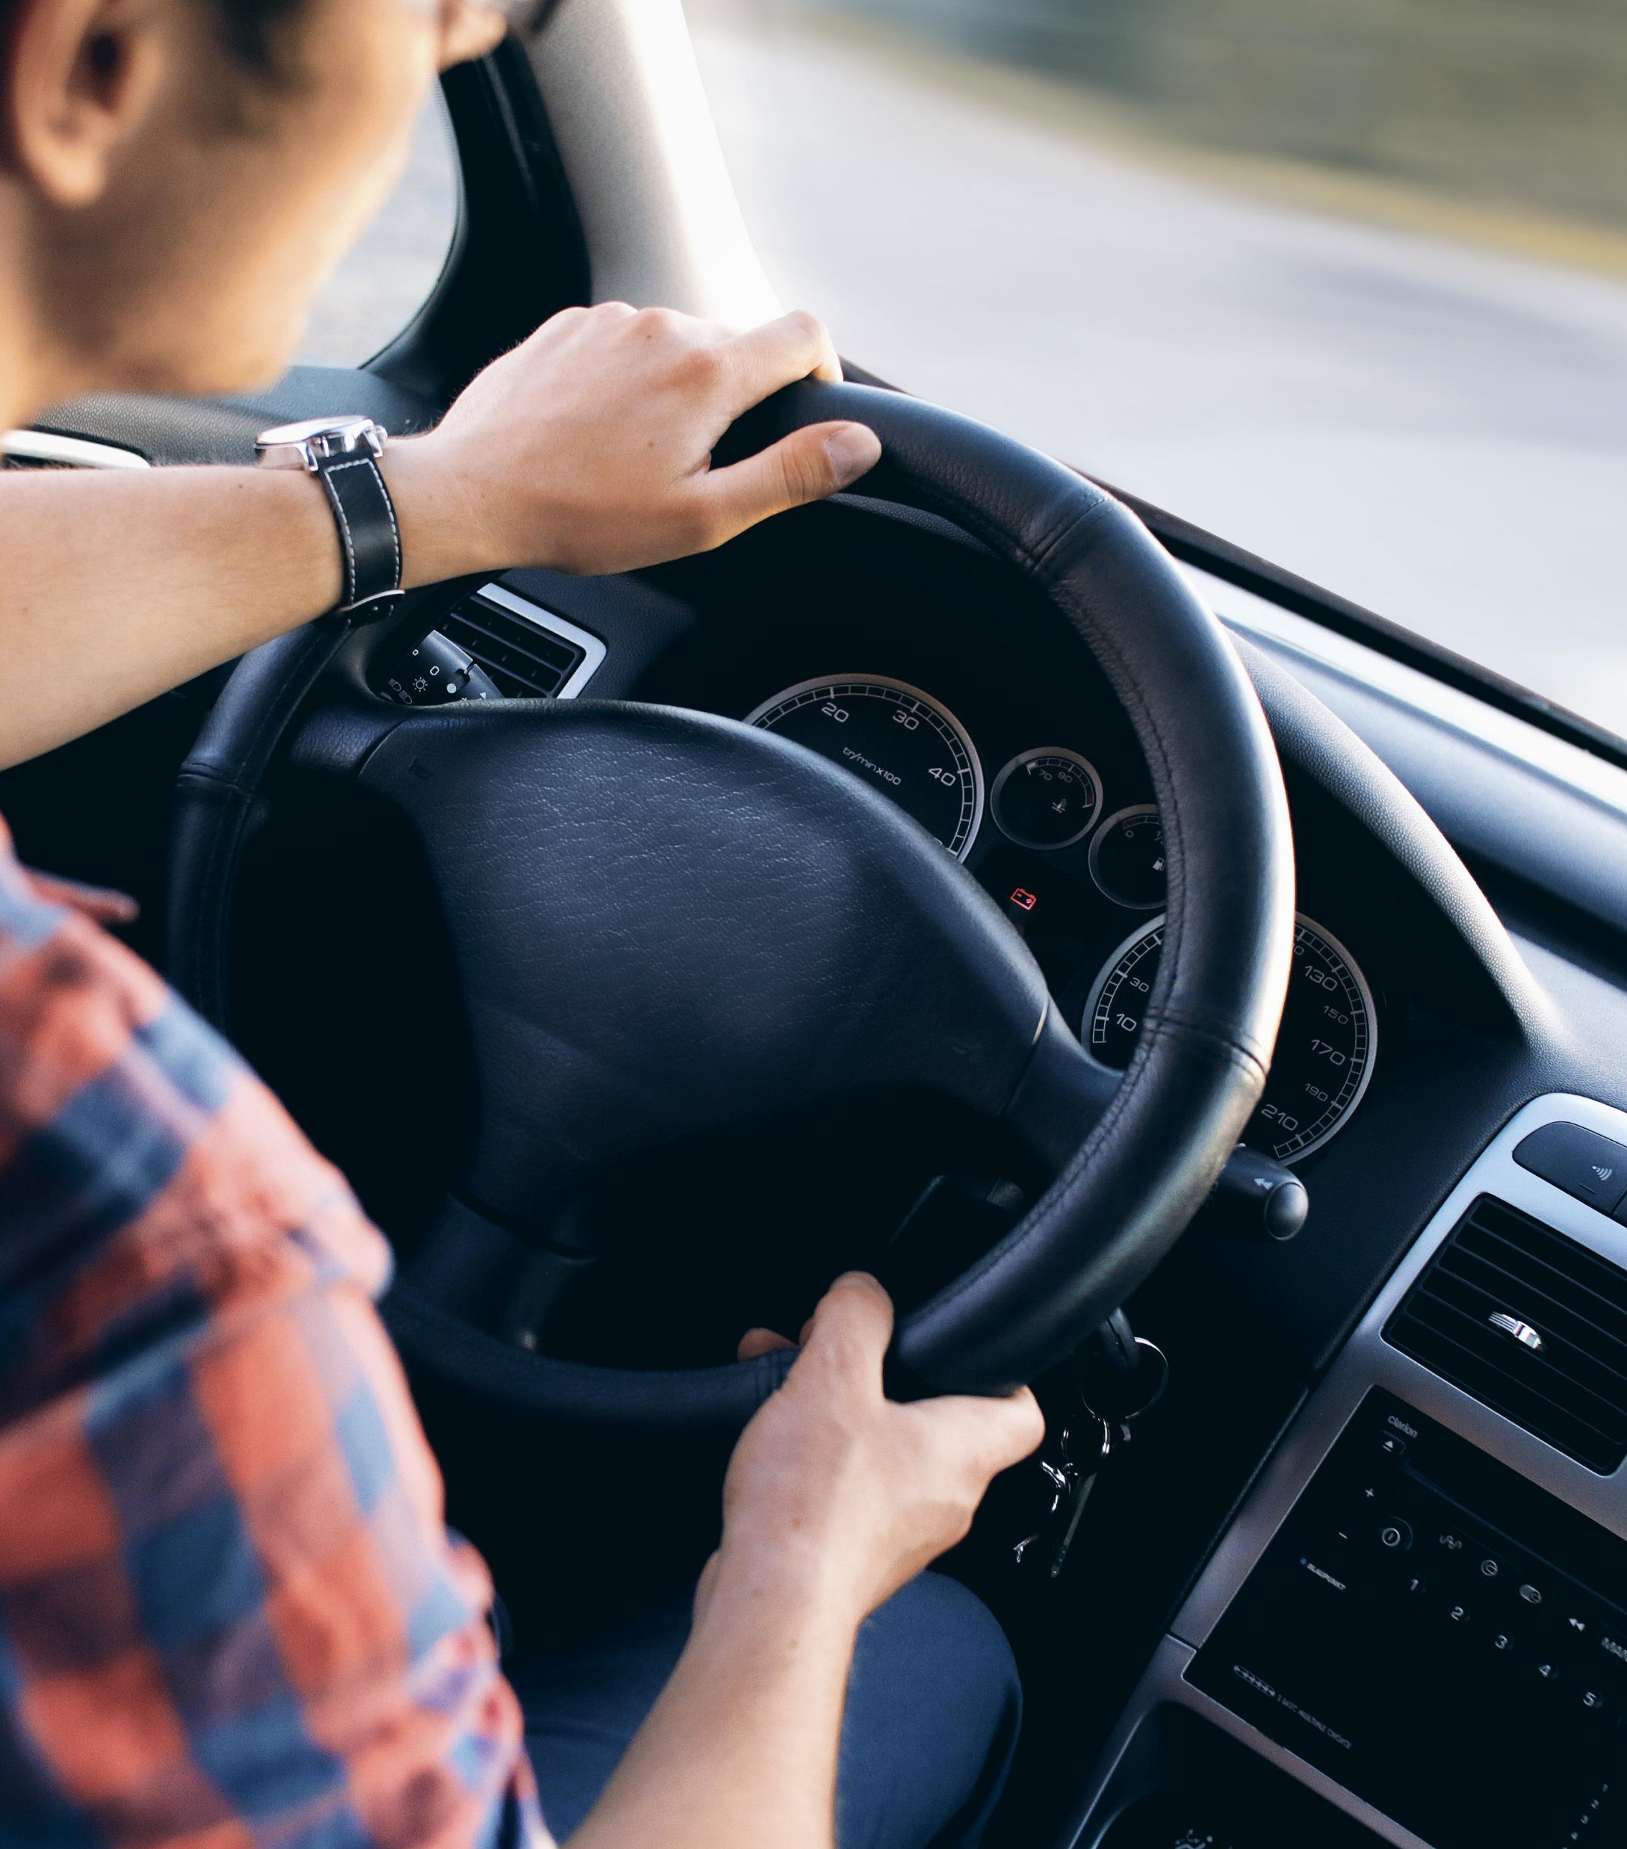
Suočavanje sa vozačima
Notes:
Budući da linijski menadžeri i supervizori igraju tako važnu ulogu za uspeh programa bezbednosti na putevima u okviru kompanije, važno je i da budete sposobni da se efikasno suočite sa vozačima, kao deo redovnog kontakta sa zaposlenima.

Slide 32
Suočavanje sa vozačima
Vožnja podrazumeva puno emocija!
Treba da govorite neutralnim jezikom / ne koristite pristup „krivim te“
Koristite činjenice
Budite s njima u vozilu
Vođstvo – to znači da treba da vide da i vi pratite sva pravila i procedure bezbedne vožnje i da uvek vide da vozite bezbedno
  Nemojte zvati telefonom vozače kada znate da voze!
Razmotrite da li je, pored ove prezentacije, potrebna temeljnija obuka u učionici...
Notes:
Prvo što treba reći jeste da vožnja podrazumeva puno emocija: većina ljudi precenjuje svoju vožnju i teško ih je kritikovati!
Tu postaje važan jezik kojim govorite. Ne govorite o tome čija je krivica za sudar, već, umesto toga, prodiskutujte šta je vozač mogao da uradi drugačije da spreči sudar, bez obzira na to koji učesnik u saobraćaju je napravio grešku.
Kada god je to moguće, koristite podatke kao podršku za svoju priču. To mogu biti izveštaji o sudaru, telemetrijski podaci o ponašanju vozača ili drugi pouzdani izvori podataka: vozaču će biti teško da se raspravlja sa nespornim činjenicama.
Pokušajte da provodite vreme sa zaposlenima dok voze kako biste sami stekli doživljaj o njihovoj vožnji.
Kao što smo ranije pomenuli, postarajte se da vas uvek vide da vozite bezbedno i ne dovodite vozače u mogućnost da preuzmu rizik, na primer, nemojte ih zvati kada znate da voze.
Ovo je veoma važno, tako da uzmite u obzir temeljniju obuku na ovu temu.

Slide 33
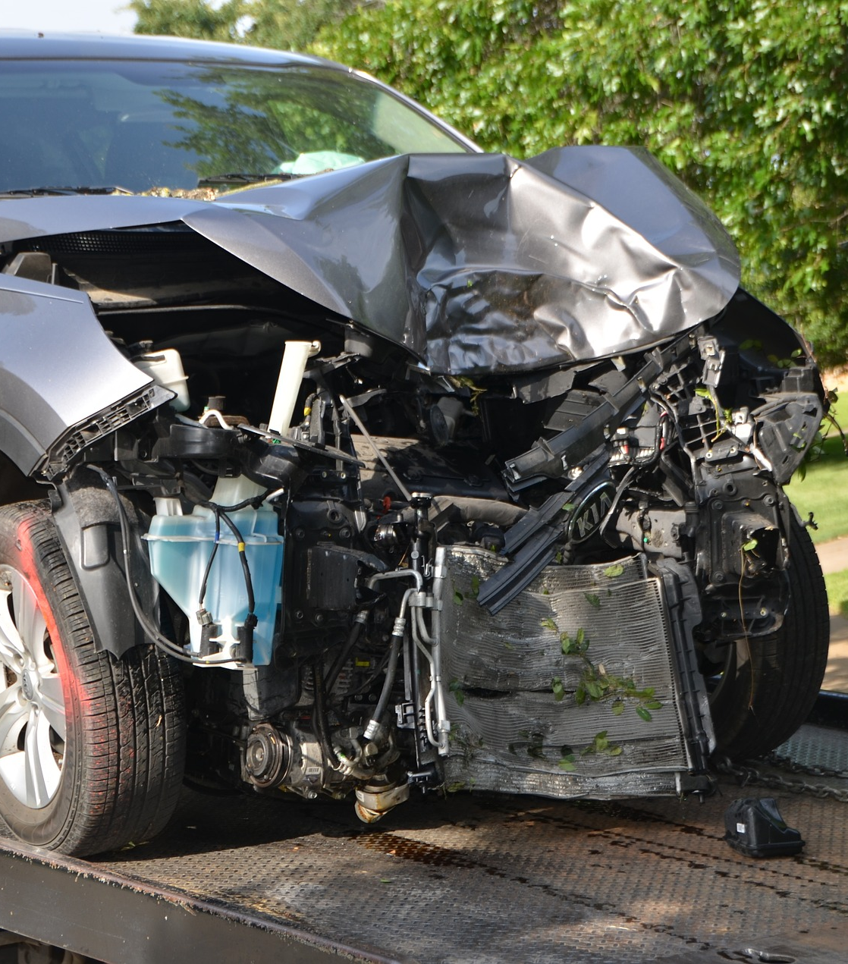
Ispitivanje nakon incidenta
Notes:
Pogledaćemo šta možete uraditi kada dođe do sudara ili incidenta.
Jedan on najvažnijih zadataka za linijskog menadžera / supervizora jeste da razume šta su osnovni uzroci sudara.

Slide 34
Ispitivanje nakon incidenta
Važan deo svakog delotvornog procesa upravljanja rizikom na putevima na radnom mestu
Neophodno je kako bi se utvrdio(li) osnovni uzrok(ci) incidenta
Koristite prikaz koji se sastavlja nakon udesa kako biste olakšali ispitivanje
Odaberite odgovarajuće intervencije usmerene na rukovodstvo i/ili vozača kako biste sprečili ponavljanje incidenta
Pored ovoga, možda će biti potrebna dodatna obuka u učionici...
Notes:
Sa vozačem treba da razgovarate koristeći neutralan jezik i sve činjenice koje se tiču incidenta, kako biste razumeli šta se dogodilo i pokušali da utvrdite osnovne uzroke. Uvek je važno da sami sebe upitate sledeće:
Šta smo, kao organizacija i/ili kao rukovodeći tim, uradili što je možda doprinelo da se taj sudar dogodi?
Ovo je pitanje koje je teško uzeti u razmatranje, ali je i snažno: nesreću je možda izazvala loša vožnja, ali je podjednako verovatno da je ponašanje koje je pokazao vozač uoči sudara posledica nekih radnih zahteva ili poslovnih ciljeva. Koristite prikaz koji se sastavlja nakon udesa kako biste olakšali ova ispitivanja.
Izaberite odgovarajuću intervenciju i to na osnovu osnovnog uzroka koji ste utvrdili, kako biste pomogli da se spreči ponavljanje. Imajte u vidu da to može biti intervencija usmerena na rukovodstvo, kao i ona usmerena na pojedinačnog vozača...
Ovo je još jedno područje gde će dodatna obuka pomoći da na efikasan način sprovodite izveštaje nakon incidenta.

